Slide 1
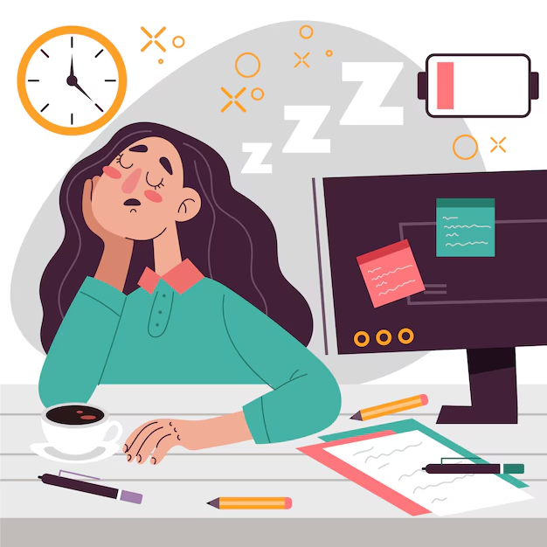
La importancia de un descanso adecuado
“La sabiduría es saber cuándo descansar, cuándo tener actividad y cuánto de cada uno tener”.
(Sri Sri Ravi Shankar)

Slide 2
Tipos de descanso
Físico
Mental
Sensorial
Creativo
Emocional
Social

Slide 3
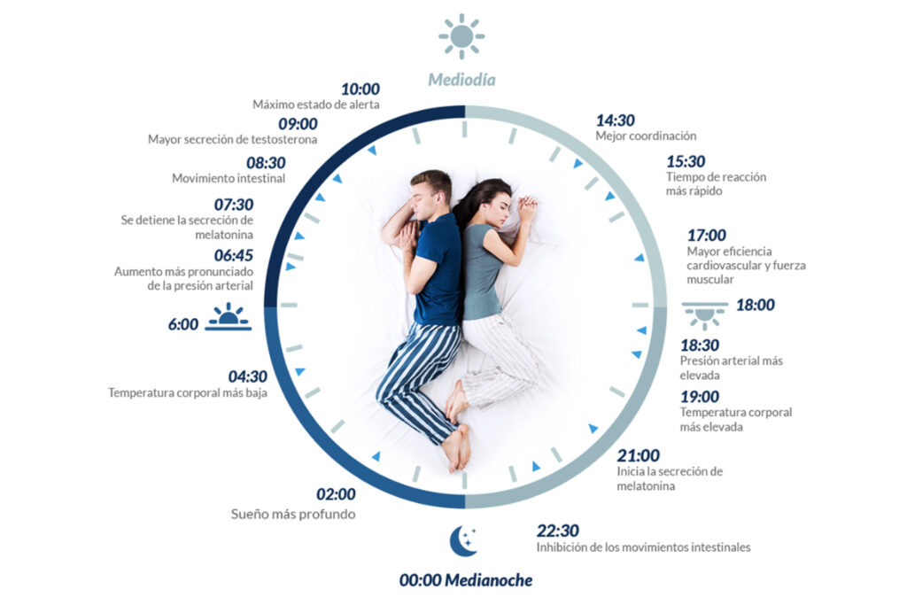
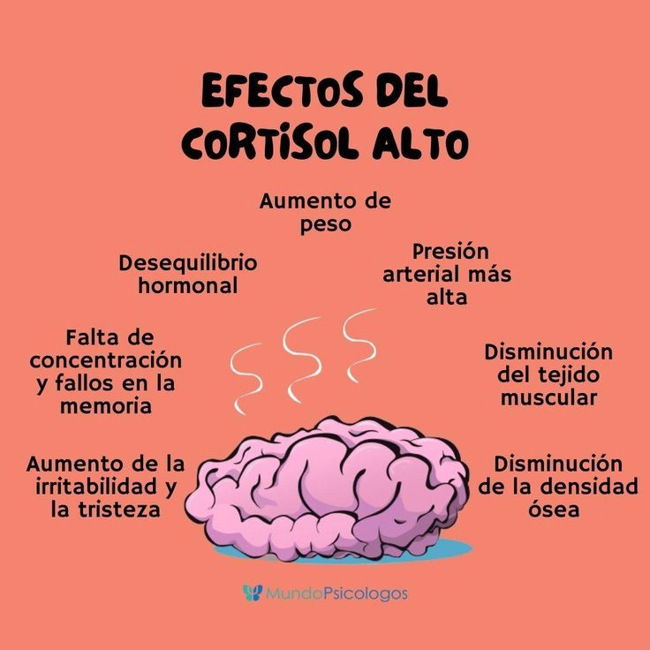
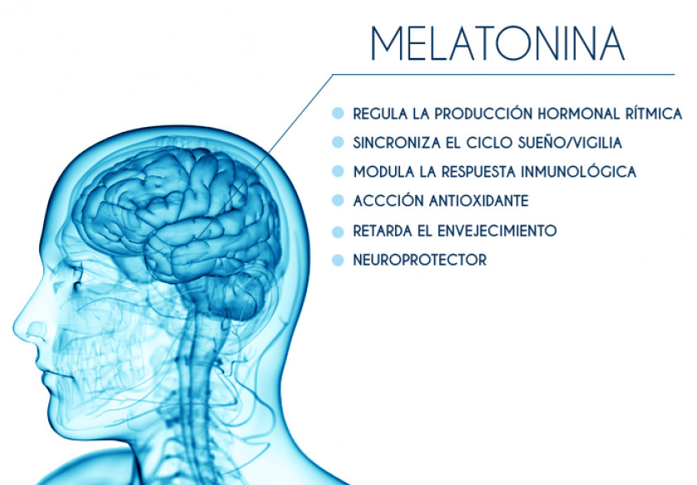
Cronotipos del sueño
Melatonina
Cortisol
4 a 6 ciclos de sueño completos
Ritmo circadiano
Son los ritmos biológicos que tenemos los seres vivos y que nos ayudan a regular nuestro descanso. Lo normal es que se sincronicen con los ritmos ambientales.

Slide 4
Cronotipos del sueño
Cronotipo Matutino
Despertar aproximadamente a las 6 am y dormir a las 10 pm.
Las primeras horas del día son las más activas.
Cronotipo Vespertino
Personas que rinden mejor por la noche.
Les cuesta trabajo despertar temprano.
Cronotipo intermedio
Su horario para dormir es entre las 12 pm y las 8 am.
No encuentran preferencias por la mañana o por la tarde.
Aproximadamente el 25% de la población es matutina.
Su horario de sueño es entre las 3 am y las 11 am.
Aproximadamente el 25% de la población es vespertina.
Mayor liberación de melatonina a las 3 am.
Aproximadamente el 50% de la población.

Slide 5
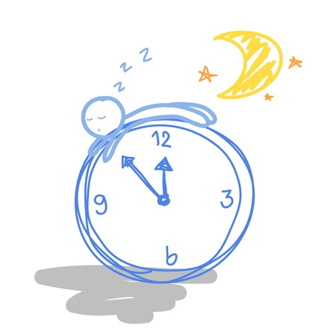
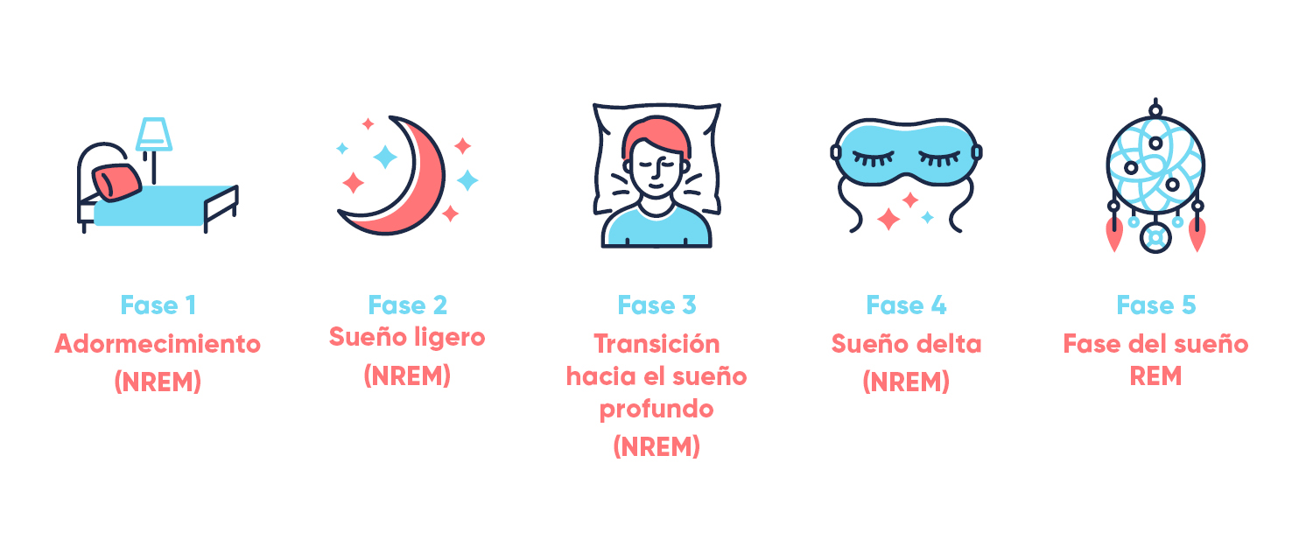
Las fases del sueño

Slide 6
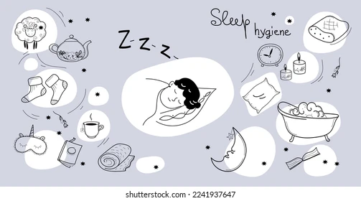
Higiene del sueño
La Higiene del Sueño es un conjunto de actitudes y hábitos que nos permite conciliar adecuadamente el sueño para poder dormir profundamente, la persona necesita dormir y es necesario un número suficiente de horas y que el sueño sea de calidad y reparador, permitiendo restaurar el organismo y con ello reducir las enfermedades crónicas y degenerativas

Slide 7
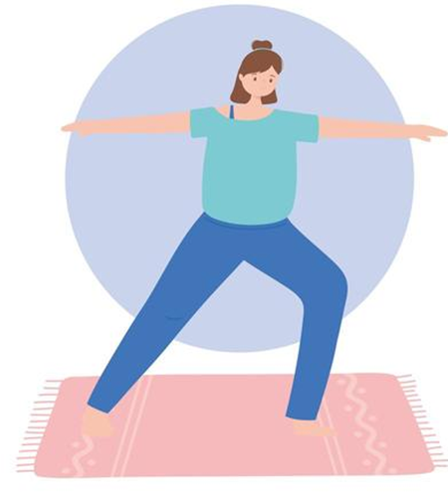
Higiene del sueño
Establecer un horario regular para ir a dormir y despertar.
No exceder más de 45 minutos de sueño diurno o siestas.
Evitar consumir alcohol o fumar 4 horas antes de acostarse.
Evitar la cafeína, 6 horas antes de dormir en cualquiera de sus presentaciones.
No ingerir comida picante, de alto contenido calórico o azucaradas 4 horas antes de dormir.
Realizar ejercicio de forma regular.
Utilizar ropa cómoda.
Mantener la habitación ventilada y a una temperatura cómoda.
Bloquear ruidos distractores, al igual que eliminar la mayor cantidad de fuentes de luz posibles.
Reserva la cama para el sueño y evitar su uso para el trabajo o la recreación general.

Slide 8
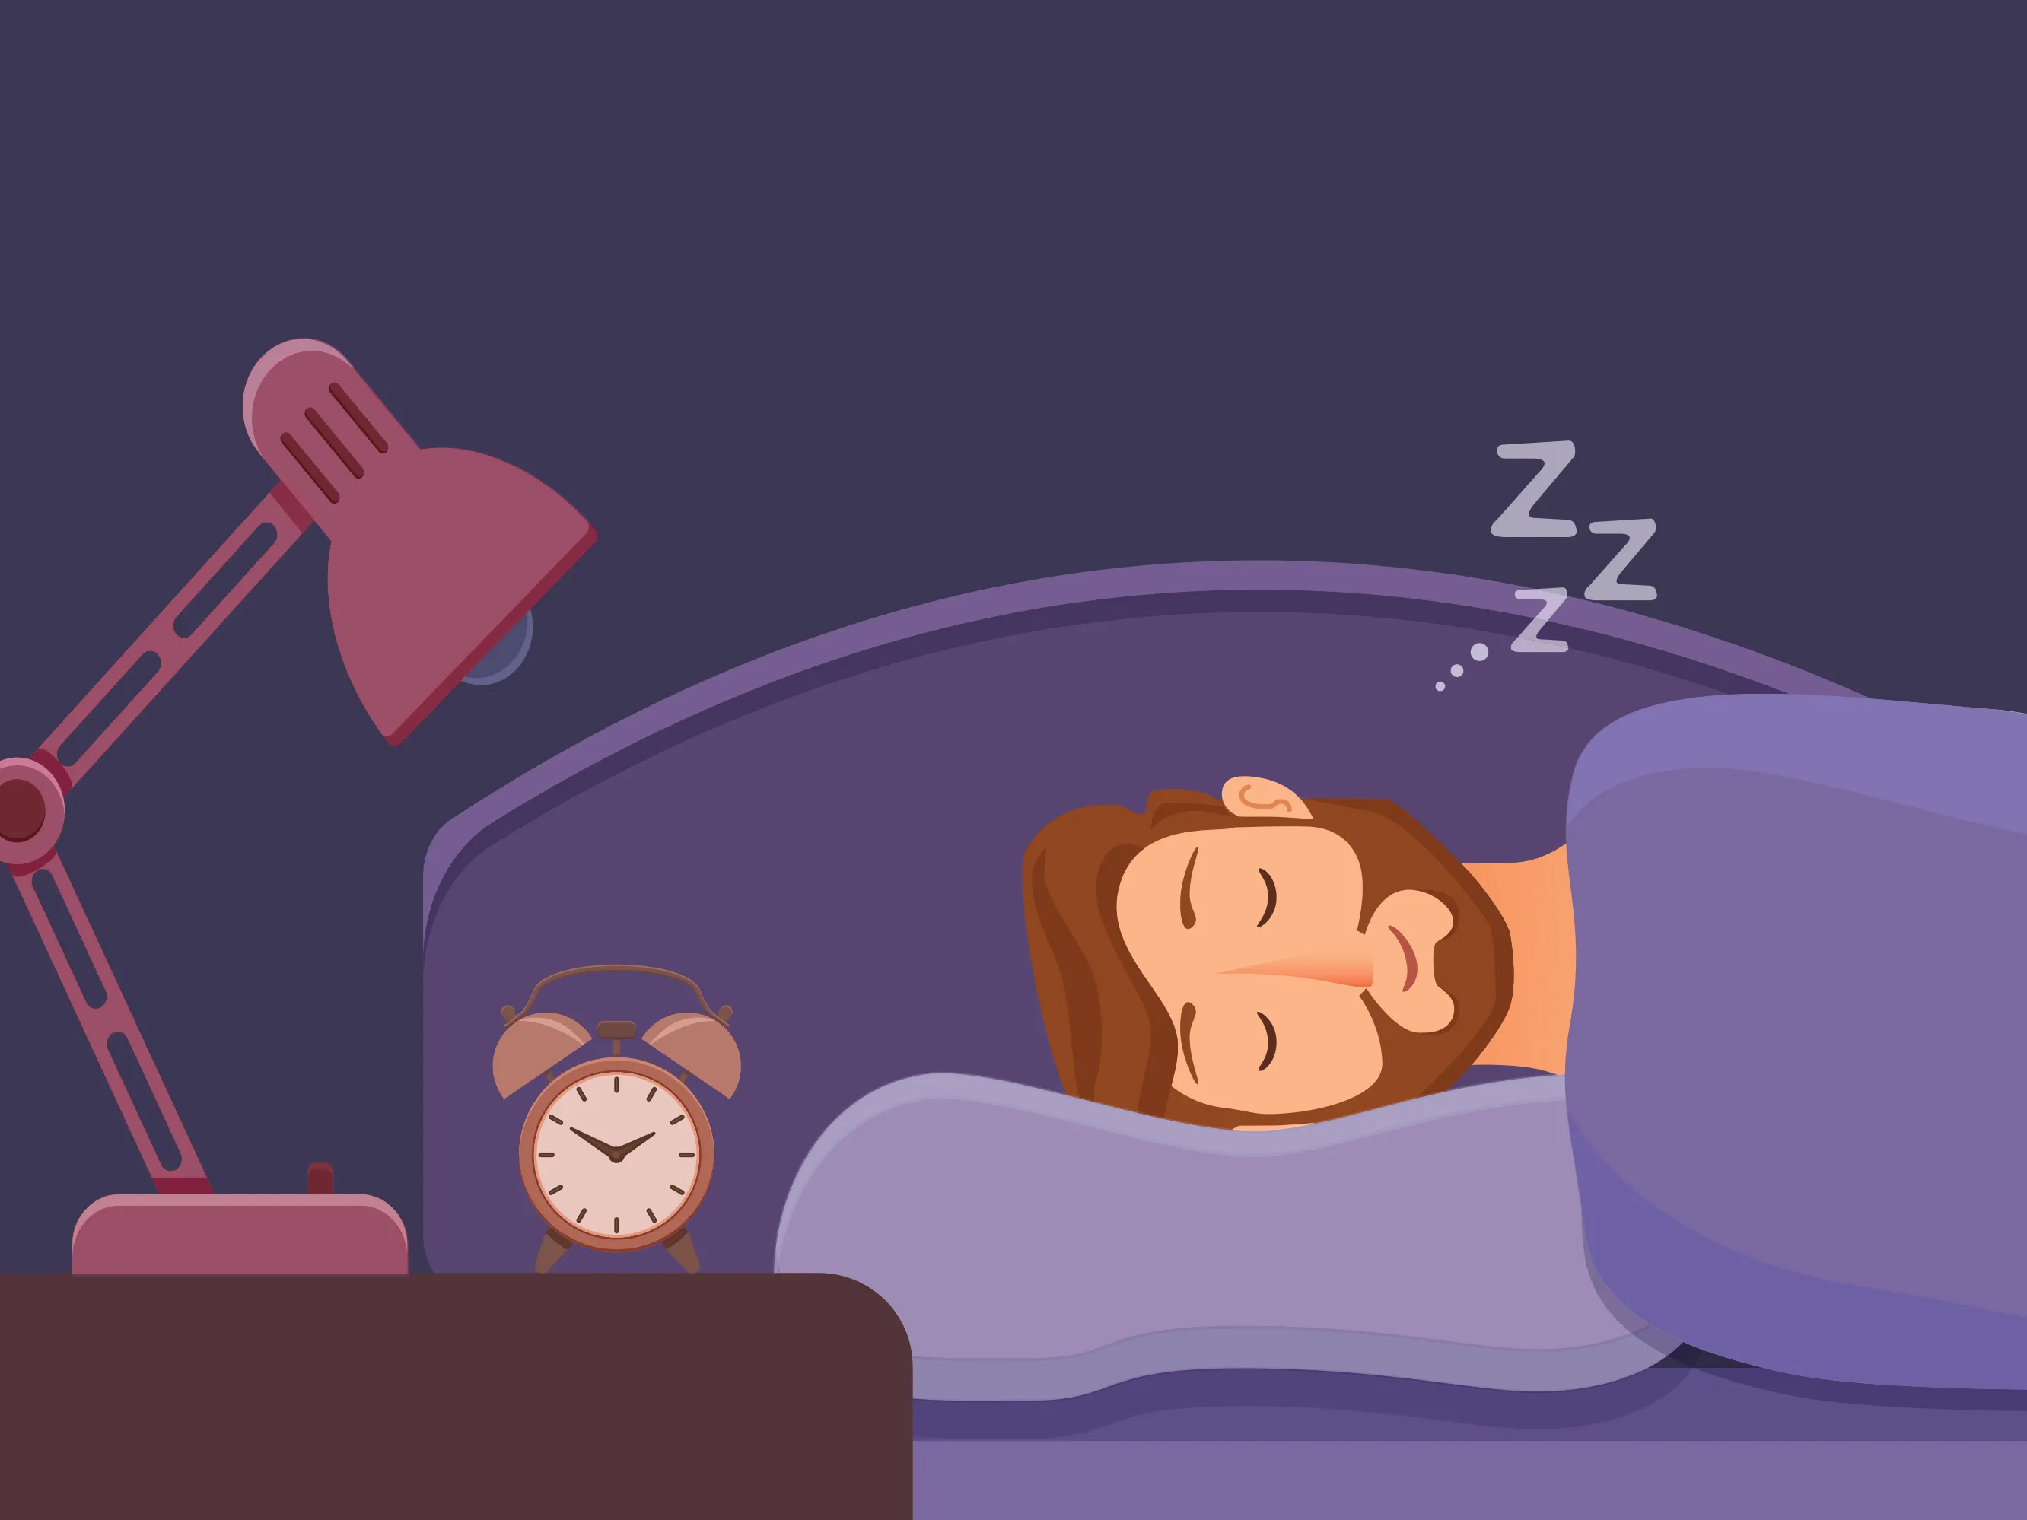
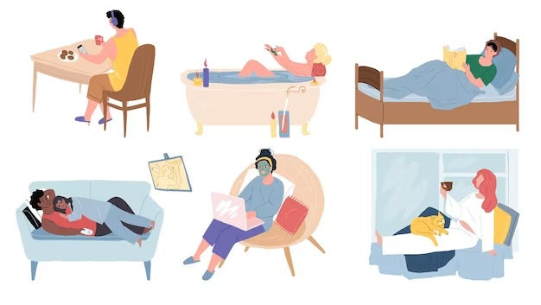
El método de las 7D
Decisión
Disciplina
Dieta
Deporte
Dormir
Desconexión
Disfrutar

Slide 9
¡Muchas gracias!

